Slide 1
【知识储备】
1.shell脚本文件的后缀业内都默认为sh，所以以后看到以sh结尾的文件名称基本上就是shell脚本。
2.在写shell脚本的时候，标准开头就是
#!/bin/bash
3.shell脚本写完以后要加执行权限
chmod +x shell脚本名称
4.执行shell脚本有很多种方式
（1）./shell脚本名称
（2）sh shell脚本名称 ##注意这种执行方式，即使不加执行权限也可以执行
（3）shell脚本的全路径 直接回车，也可以执行
5.shell脚本也可以debug
（1）在 sh执行命令后加 -x 即 是 sh -x shell脚本名称
（2）在shell脚本里边的#!/bin/bash的后边 加上 -x 也可以

Slide 2
简单的小列子
打印输出echo：echo “abc”
变量定义和引用：
A =1
B=2
echo “now time is $A
echo “my age is $B
总结
（1）反引号的里边引用的内容一定要是一个命令，用反引号定义的变量是动态变量。希望变量的内容是命令的解析结果时，要用反引号''，或者用$()把命令括起来再赋值
（2）引用变量用$,变量要放在{}里边（其实不放也可以，为了规范，为了不跳坑要加大括号）
（3）K=V 'V' "V" 这种加单引号，双引号或者啥也不加的变量叫静态变量
（4）变量定义的=号前后不能有空格（大坑）
（5）当变量里的内容需要原样输出时，要用单引号

Slide 3
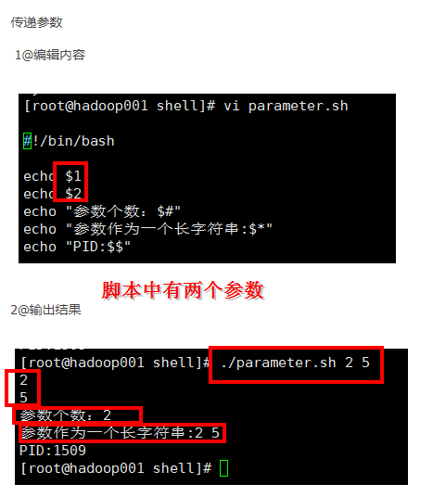
参数传递：举例
@总结
（1）$# 这个程式的参数个数
（2）$* 这个程式的所有参数,此选项参数可超过9个。
（3）$$ 这个程式的PID(脚本运行的当前进程ID号)
（4）$1 和 $2 是需要输入的参数，$1代表第一个参数，$2代表第二个参数，参数之间的间隔用空格键
@拓展
$0 这个程式的执行名字
$n 这个程式的第n个参数值，n=1..9
$! 执行上一个背景指令的PID(后台运行的最后一个进程的进程ID号)
$? 执行上一个指令的返回值 (显示最后命令的退出状态。0表示没有错误，其他任何值表明有错误)
$- 显示shell使用的当前选项，与set命令功能相同
$@ 跟$*类似，但是可以当作数组用

Slide 4
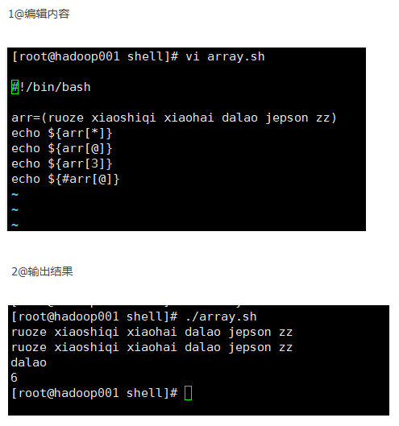
数组
总结
（1）shell中的数组只支持一维的
（2） arr[@]和arr[*]都代表数组的全部内容
（3）arr[数字] 打印输出的是对应数组里的内容，注意，数组里的下标是从零开始的
（4） #arr[@] 打印输出的是数组内元素的个数
（5）数组内元素之间的间隔是用空格分开的，这个在shell中式默认的

Slide 5
比较大小使用符号：比较的时候都用双括号，字符串用双方括号，数值用双括号。 单括号是存储变量结果的
(1)在比较大小的时候if (( $i >= 5 )); 这里如果用数学符号，<,=,或者>等等要用双括号把条件扩起来。比较字符串用双方括号[[]] 比较数值用双括号(())
(2)如果用- eq、-ne等这种，要用中括号扩起来[]，也可以不用方括号。比较数值是用文本

Slide 6
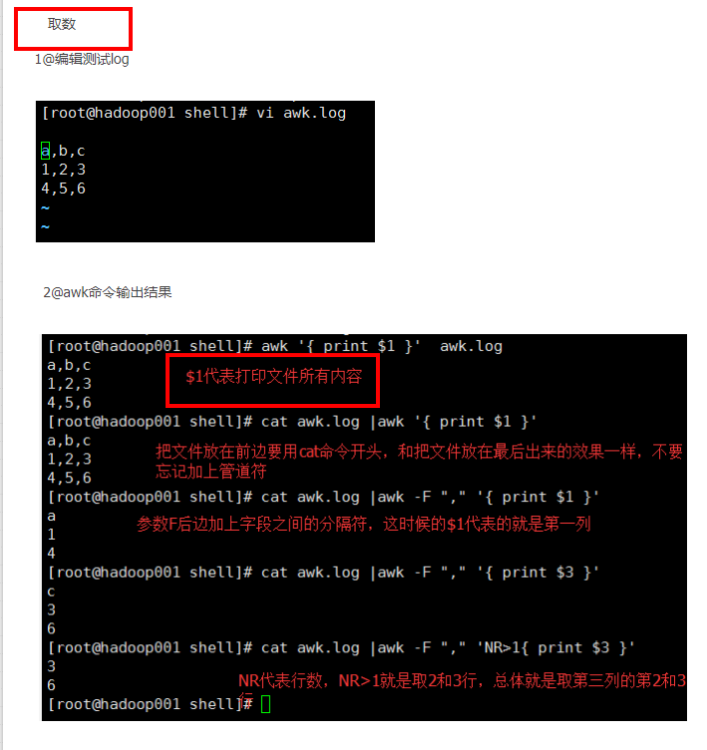

Slide 8
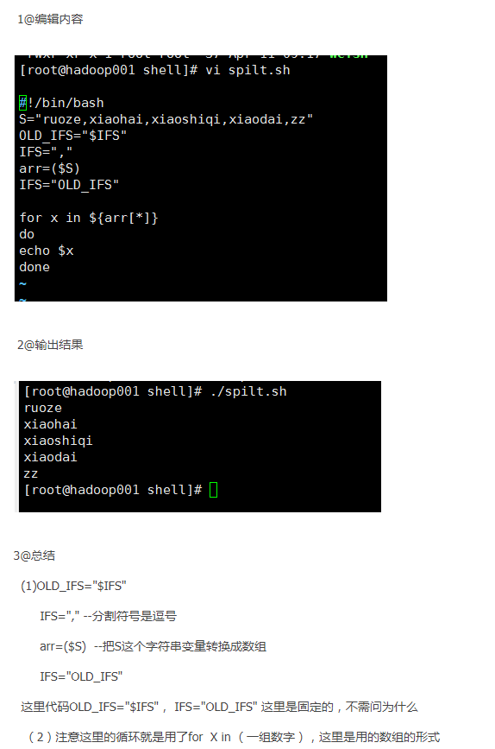
分割

Slide 9
shell编程中分为两种变量，第一种是我们自己定义的变量（自定义变量），第二种是Linux已定义的环境变量（环境变量， 例如：$PATH, $HOME 等..., 这类变量我们可以直接使用）
记住：定义变量不用$符号，使用变量要加$就行了
将linux命令执行结果赋值给变量:
#!/bin/bash
path=$(pwd)
files=`ls -al`
echo current path: $path
echo files: $files

Slide 10
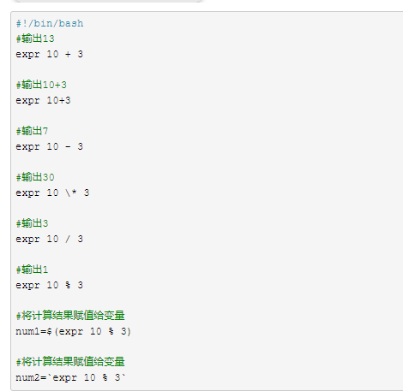
在shell中，对于基本数据类型的运算主要分为两种，整数运算和浮点数（小数）运算。下面就分别来看看这两种运算:
整数运算
在shell中，有两种方式能实现整数运算，一种是使用expr命令， 另外一种是通过方括号（$[] 或者双括号(())）来实现。下面分别来看看：
注意:
在以上的乘法(*)中，我们用了反斜线（）来转义，不然会报错。
运算符前后必须还有空格，否则会被直接当作字符串返回。
如果要将计算结果保存到变量，就需要用到我们上篇文章讲到的那两种方式（$() 或者 ``）来替换命令了。

Slide 11
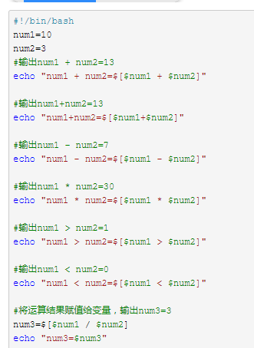
方括号( $[]或者 $(()) )

Slide 12

浮点运算
在shell中，做浮点运算一般是用bash的计算器(bc)。在shell脚本中，一般我们的使用方法是：
variable=$(echo "options; expression" | bc)

Slide 13

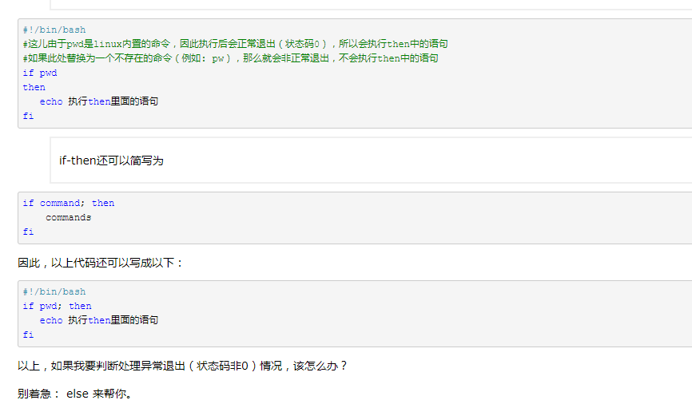
条件选择
if-then语句
在shell脚本的if其实是根据紧跟后面的那个命令的退出状态码来判断是否执行then后面的语句的。
关于退出状态码，你只需要记住：正常退出（命令执行正常）的状态码是0， 非正常退出的状态码不是0（有不少）。
以上语句的语义为： 如果if后面的命令执行正常（状态码0），那么就执行then后面的语句。否则不执行。 fi代表if语句的结束。

Slide 14
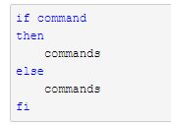
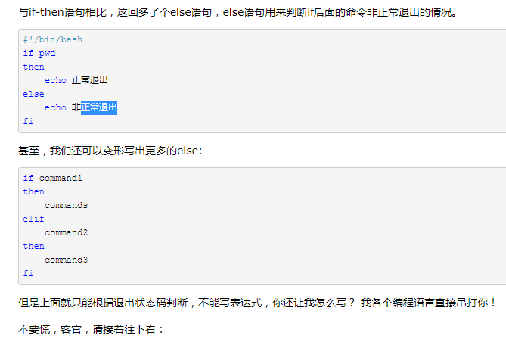
if-then-else语句

Slide 15
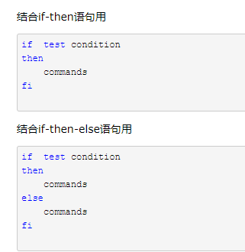
test命令
test命令用于if-then或者if-then-else语句中，主要用于判断列出的条件是否成立，如果成立，就会退出并返回退出状态码0，否则返回非0。
这意味着我们可以通过test命令来写表达式命令了
test命令只能判断一下三类条件：
数值比较
字符串比较
文件比较
条件成立就执行then语句，否则else语句。

Slide 16
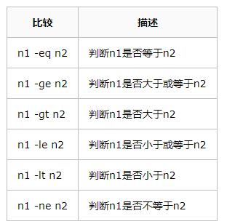
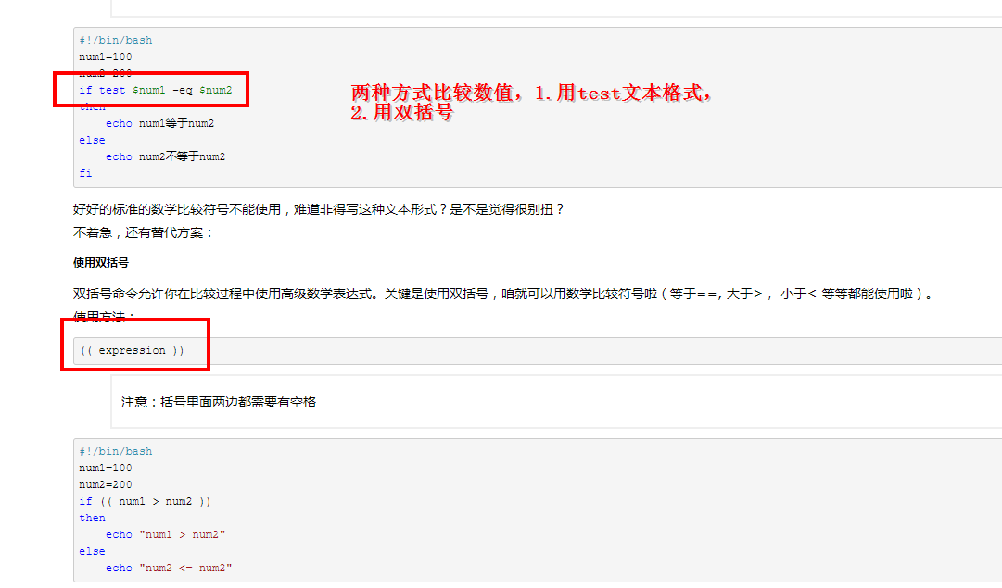
数值比较：建议用双括号

Slide 17
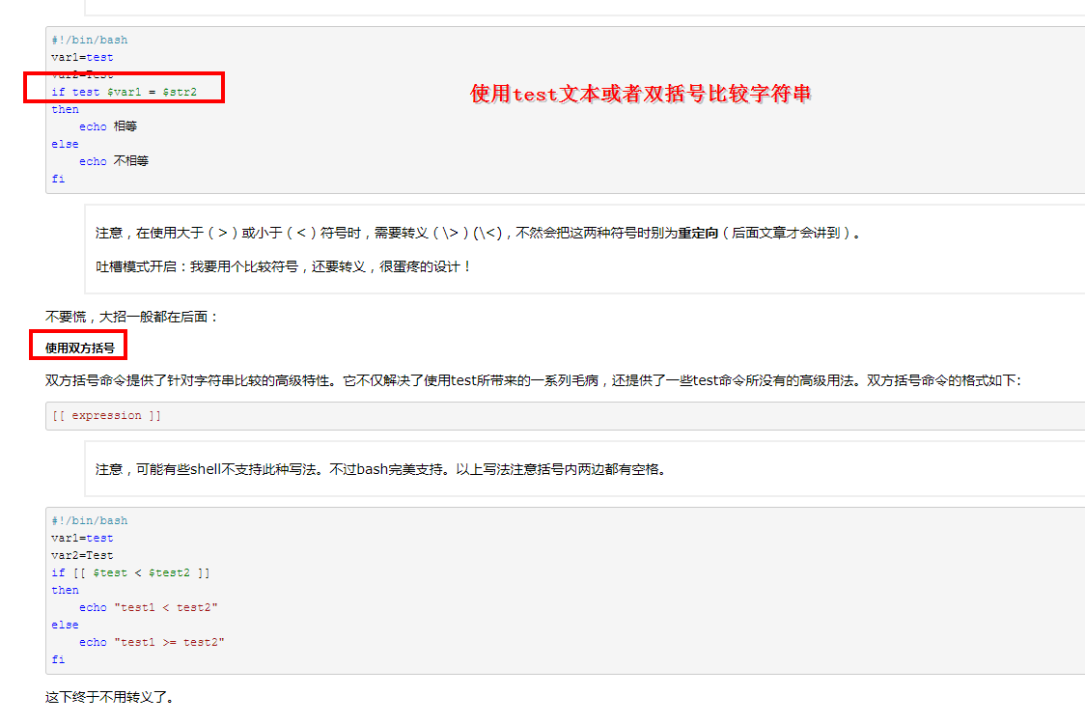
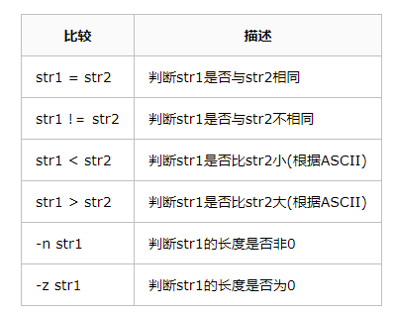
字符串比较：建议用双方括号

Slide 18
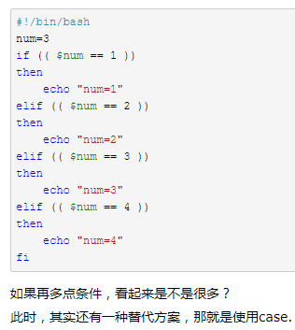
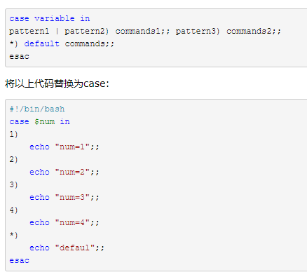
case语句
在使用if-then-else语句中，如果碰到条件很多的情况，如下：

Slide 19
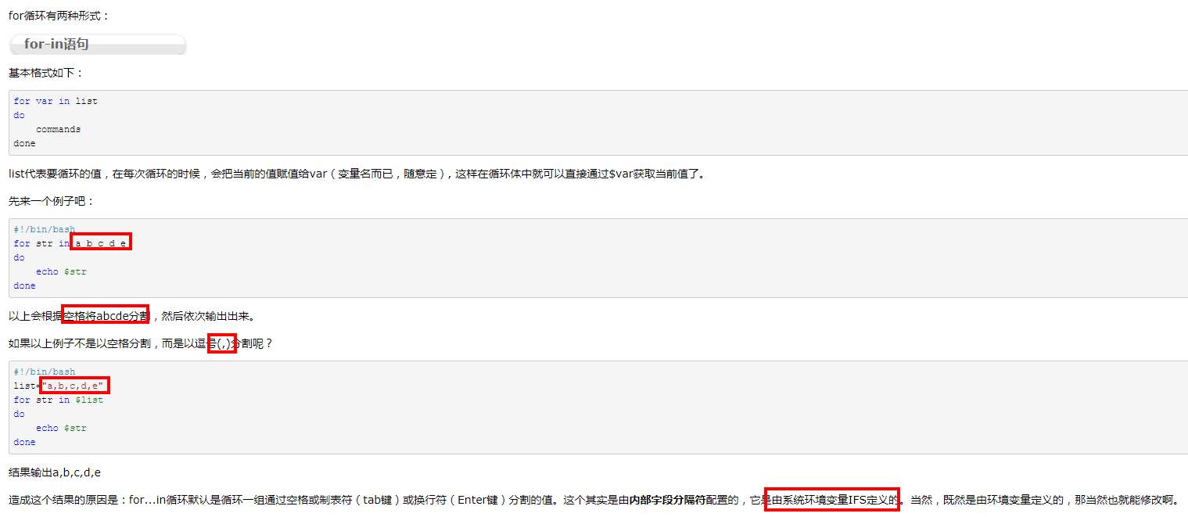
For for循环有两种形式：
for-in语句

Slide 20
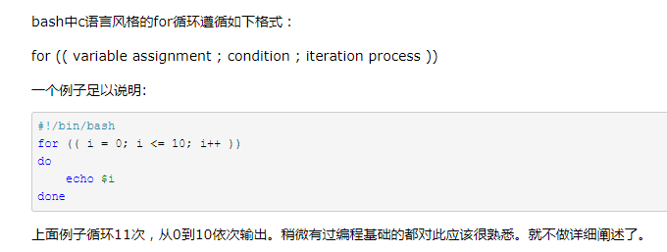
C语言风格的for循环

Slide 21
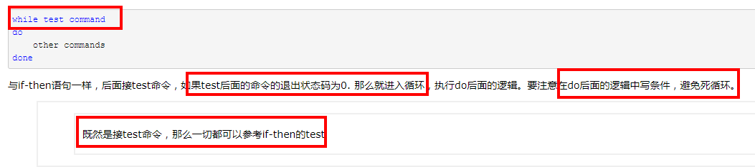
while循环
在bash中的while语句，看起来似乎是结合了if-then语句(参考上一篇)和for循环语句。其基本格式如下：

Slide 22
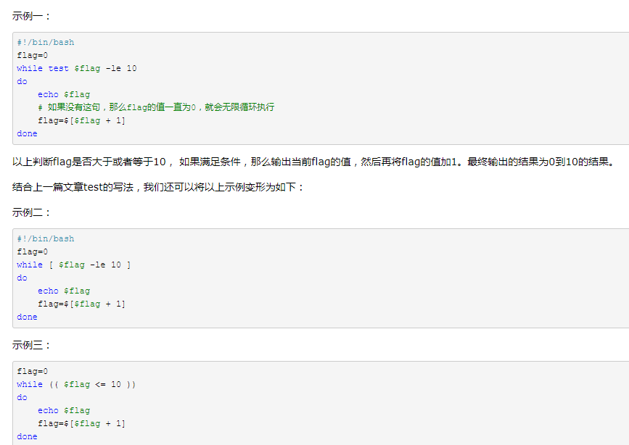

Slide 23
until循环语句

Slide 26
参考的网址

